Slide 1
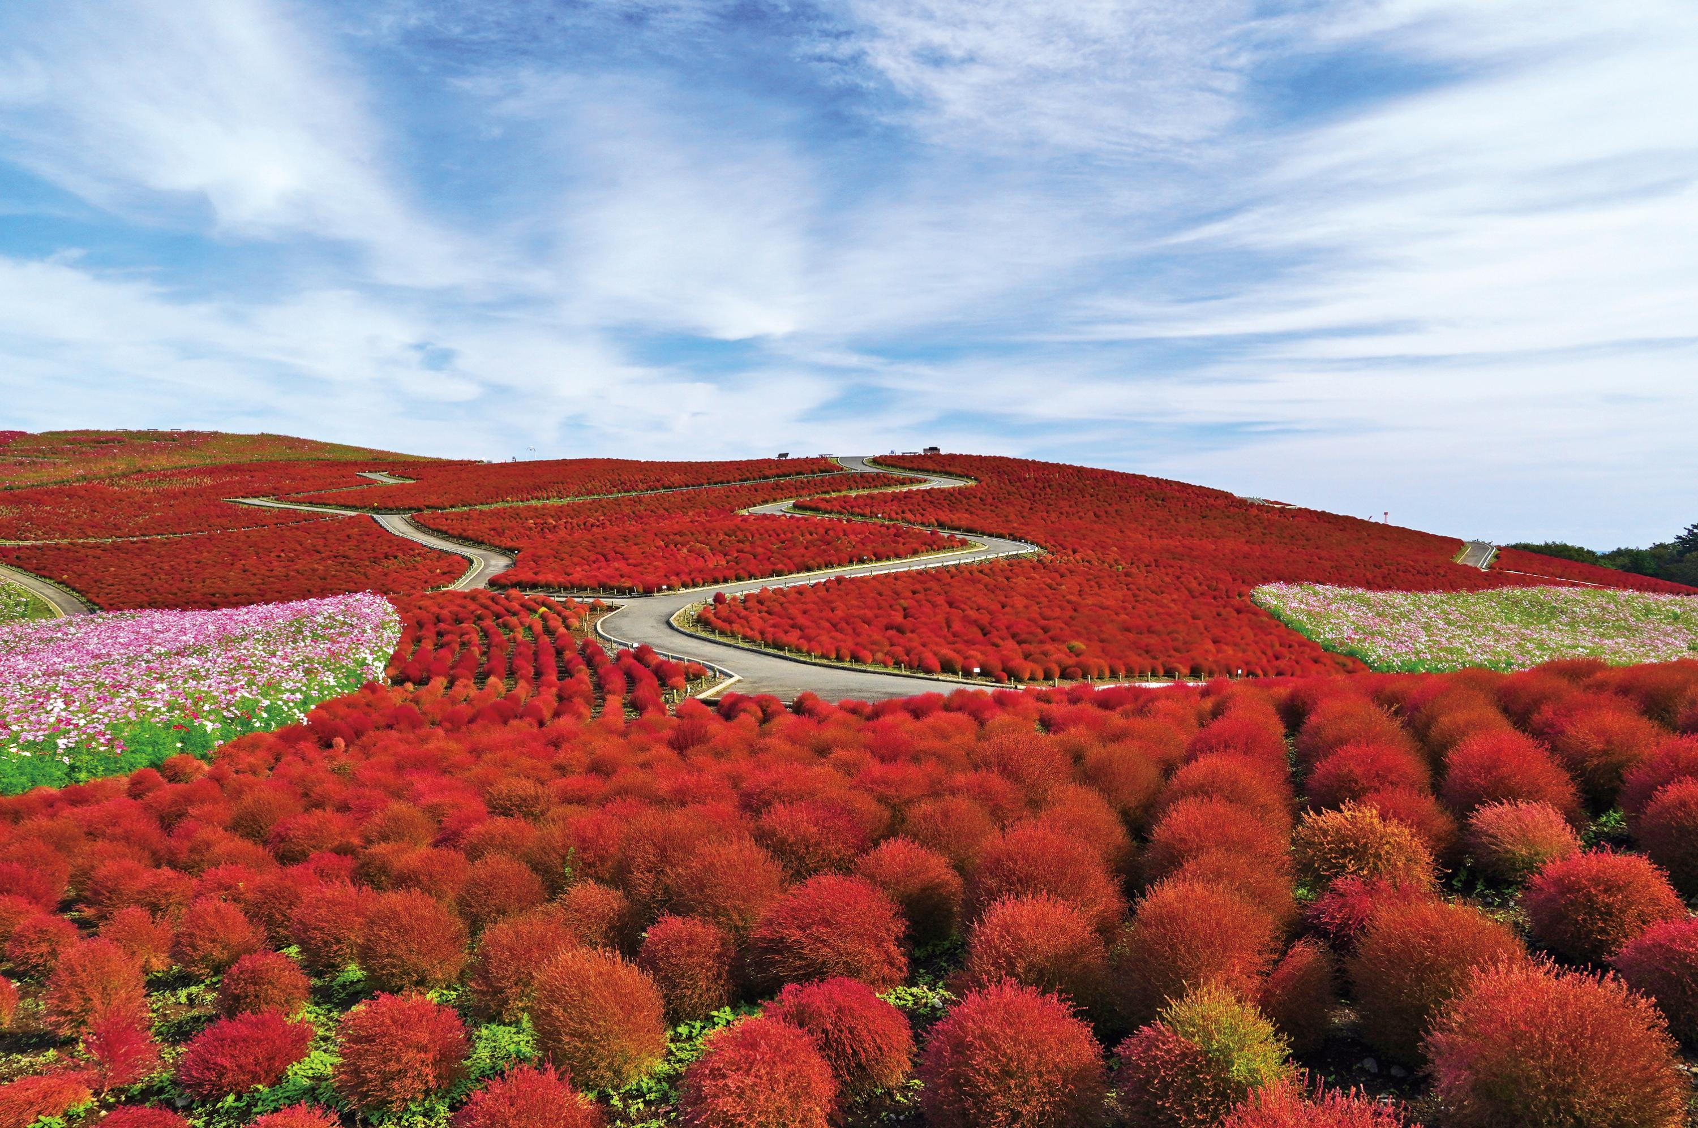


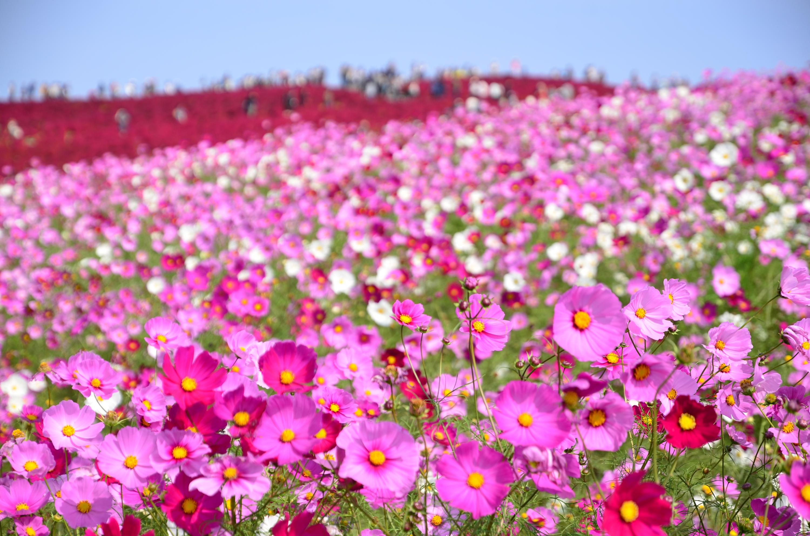


14:00～15:00
音楽や体操を
ご一緒に！
開 催 日
10
21
水
月 日
提供：国営ひたち海浜公園

